Slide 1
Desafio ASS 2024/2025
“Receitas Sustentáveis, têm Tradição”
TÍTULO DA RECEITA: Caldo Verde
INGREDIENTES:
Batatas
Couves
Chouriça
O que vamos fazer
https://alimentacaosaudavelesustentavel.abaae.pt/receitas-sustentaveis/

Slide 2
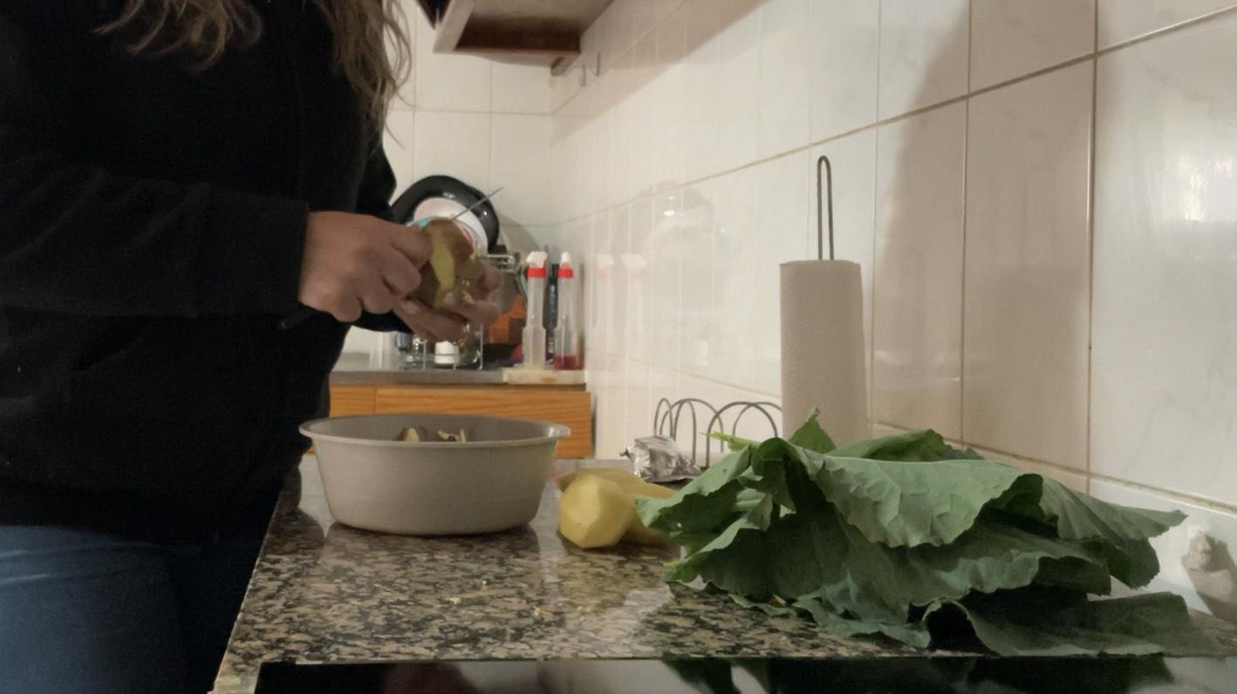
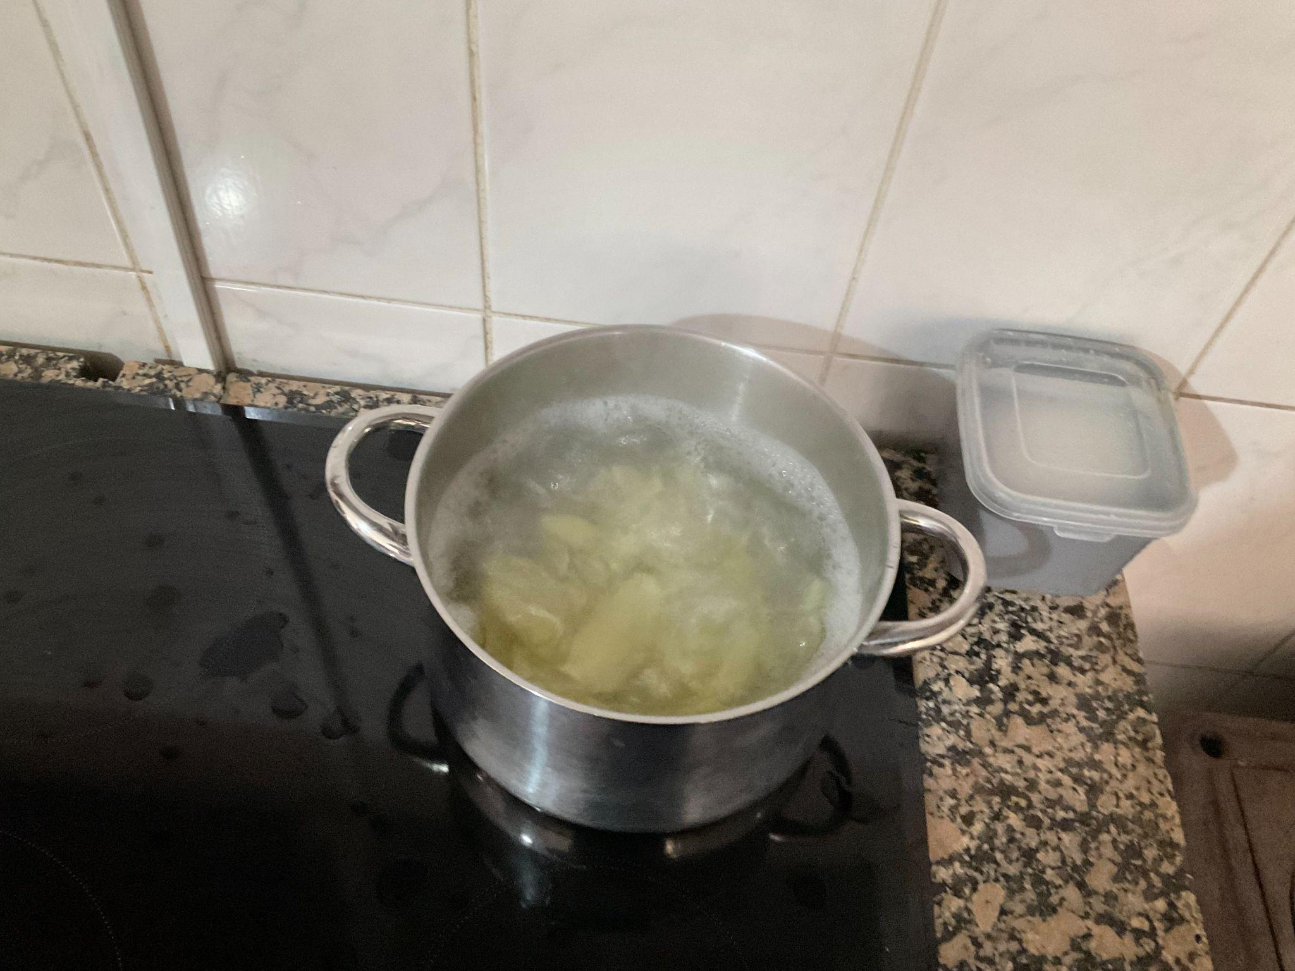
Desafio ASS 2024/2025
“Receitas Sustentáveis, têm Tradição”
PROCEDIMENTOS:
1º) Descascar as batatas
2º) Cozer as batatas
Imagem da preparação
Couves lavadas, batatas descascadas
Imagem da preparação
Batatas a cozer
https://alimentacaosaudavelesustentavel.abaae.pt/receitas-sustentaveis/

Slide 3
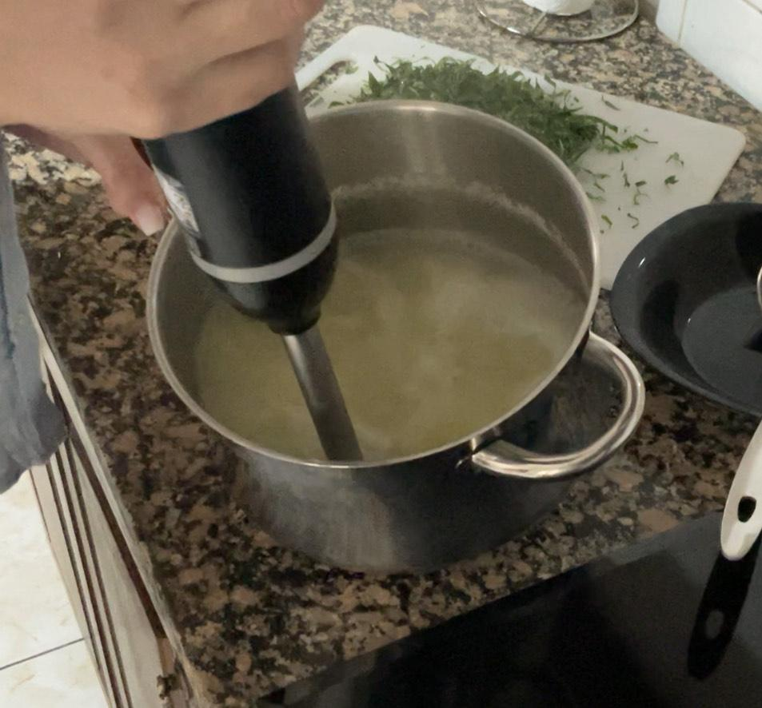
Desafio ASS 2024/2025
“Receitas Sustentáveis, têm Tradição”
PROCEDIMENTOS:
3º) Triture as batatas
4º) Cortas as couves finas
Imagem da preparação
Reduzir as batas a um puré
Imagem da preparação
“Cegar” as couves
https://alimentacaosaudavelesustentavel.abaae.pt/receitas-sustentaveis/

Slide 4
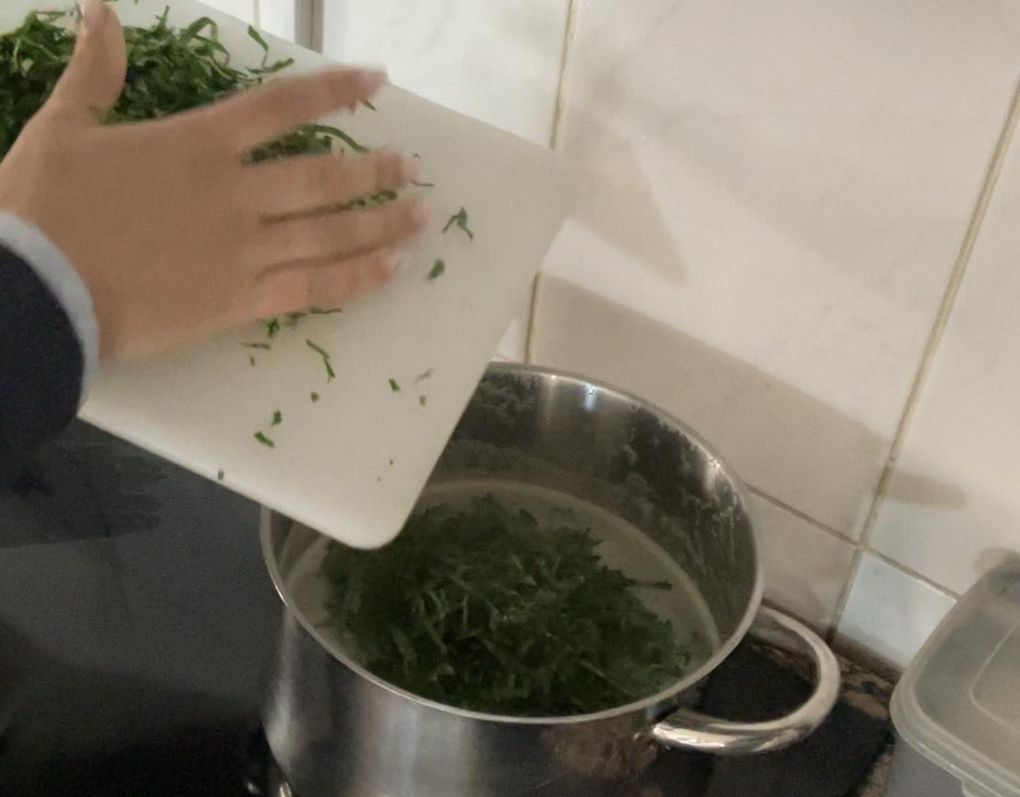
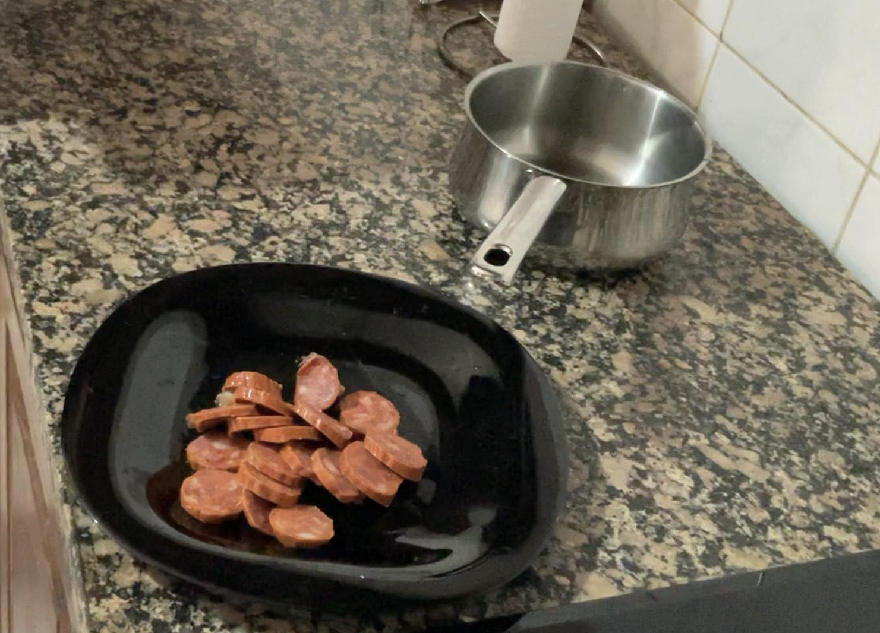
Desafio ASS 2024/2025
“Receitas Sustentáveis, têm Tradição”
PROCEDIMENTOS:
5º) Juntar as couves as batatas
6º) Cortar a chouriça as rodelas
Imagem da preparação
Juntar a couve galega ao puré
e cortar a chouriça
Imagem da preparação
https://alimentacaosaudavelesustentavel.abaae.pt/receitas-sustentaveis/

Slide 5
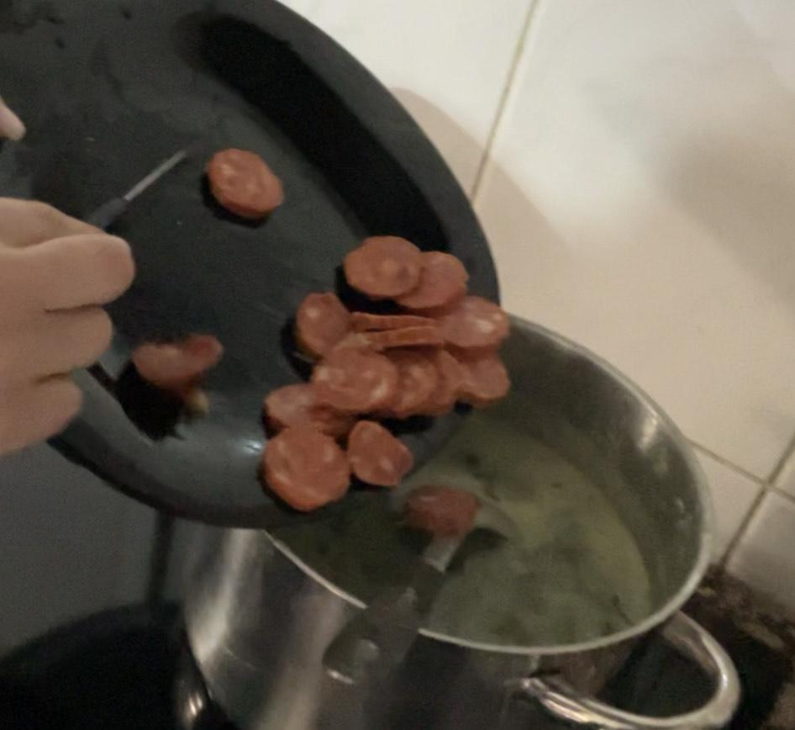
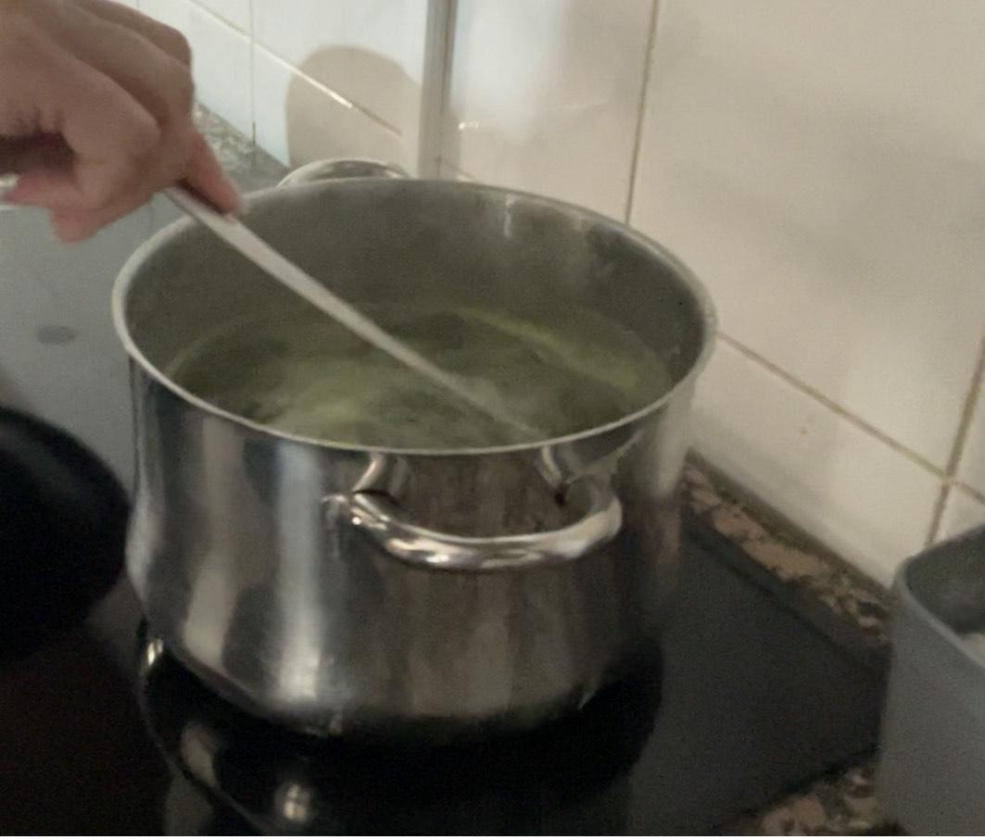
Desafio ASS 2024/2025
“Receitas Sustentáveis, têm Tradição”
PROCEDIMENTOS:
7º) Juntar a chouriça ao caldo
8º) Mexer e pronto.
Imagem da preparação
Juntar a “tora” e mexer.
Imagem da preparação
https://alimentacaosaudavelesustentavel.abaae.pt/receitas-sustentaveis/

